Slide 1



Apresentação da aplicação

Slide 2

Introdução
Esse Software está sendo desenvolvido para um centro estético, focando no cadastro, agendamento e acompanhamento de clientes, além de gerenciar as fichas do paciente. O objetivo do software é otimizar os processos internos, melhorando a experiência do cliente e garantindo um acompanhamento detalhado de cada atendimento prestado.

Slide 3
Cliente
Nossa cliente parceira é a Fátima Cristina que atua no ramo de estética e beleza, é cabeleireira há mais de 20 anos e esteticista a 5 anos. É microempreendedora e possui um espaço próprio para o atendimento de clientes localizado no bairro de Guadalupe, zona norte da capital do Rio de Janeiro.

Slide 4

Problema
A cliente percebe que a falta de organização está impactando no trabalho. Uma das questões mais problemáticas é o preenchimento manual das fichas de anamnese, que consomem muito tempo. Essas fichas são cruciais para compreender as necessidades dos pacientes, antes de qualquer procedimento.
Ela também enfrenta dificuldades na organização do histórico de atendimento de seus clientes. Ela deseja acessar, rapidamente, o último procedimento realizado de um cliente e também cadastrar novos atendimentos. Outra lacuna em seu sistema é a ausência de fichas de cadastro para cada cliente. Atualmente, as fichas são de papel, o que torna desafiador a localização dessas fichas.

Slide 5

Objetivos
Gerenciamento de Clientes
Permitir o cadastro completo de clientes, incluindo informações pessoais, contatos e histórico de serviços prestados.
Acompanhamento de Clientes Oferecer ferramentas para o acompanhamento contínuo dos clientes, incluindo a evolução nos tratamentos estéticos e feedbacks.
Gestão de Fichas de Anamnese Proporcionar um sistema flexível para a criação, cadastro, manutenção e revisão das fichas de anamnese de diferentes tipos, adaptável às necessidades específicas de cada
tratamento ou serviço oferecido.

Slide 6

Justificativa
Organização
A centralização de informações e processos facilitará a organização do dia a dia da cliente, permitindo uma gestão mais eficiente de seus serviços e recursos.
Redução do Tempo
Aumento da Satisfação
A possibilidade dos clientes
Ao eliminar o preenchimento manual de fichas e outros documentos, a esteticista poderá dedicar mais tempo às atividades essenciais do negócio, como o atendimento e aprimoramento de serviços.
preencherem formulários online e o acesso fácil ao histórico de
atendimentos, contribuirão para uma
experiência mais personalizada,
conveniente e aumentando a
satisfação e fidelização dos clientes.

Slide 7
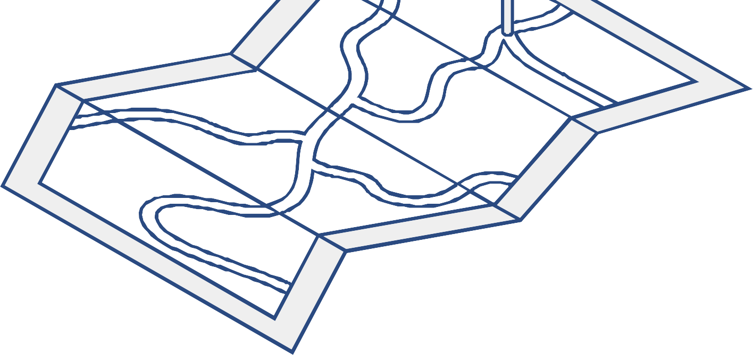

Justificativa
Eficiência Operacional
Ao simplificar processos e automatizar tarefas administrativas, a aplicação permitirá uma gestão mais eficiente do tempo e dos recursos da esteticista, aumentando sua produtividade e lucratividade.
Facilidade de Acesso
Com todas as informações dos clientes armazenadas de
forma
acessível, a esteticista poderá oferecer recomendações mais precisas e personalizadas, melhorando a experiência do cliente e fortalecendo o relacionamento com eles.

Slide 8
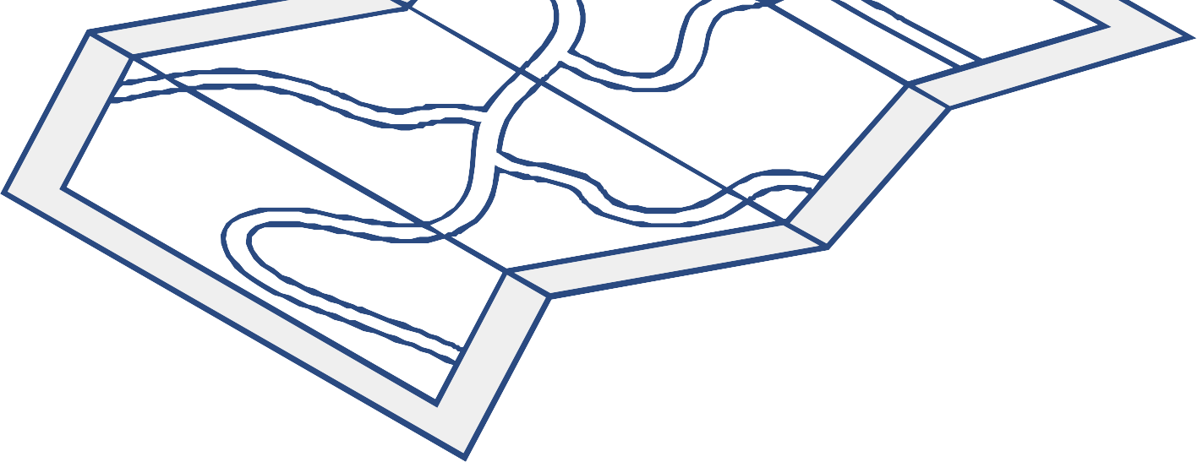

Descrição das Funcionalidades
Cadastro de Clientes
O sistema deve oferecer uma interface intuitiva para o cadastro de clientes, permitindo inserir dados essenciais como nome, data de nascimento, contatos, e informações adicionais relevantes para o atendimento estético.
Acompanhamento de Clientes
Funcionalidade para registrar o progresso dos clientes, como notas sobre os tratamentos realizados, saúde do cliente, produtos utilizados e recomendações. Sendo possível anexar fotos e documentos para um acompanhamento e um histórico de atendimento. Isso inclui informações como datas de visitas anteriores, serviços realizados, produtos utilizados e observações relevantes.

Slide 9


Descrição das Funcionalidades
Gestão de Fichas de Anamnese
Este é o coração do sistema, onde cada ficha de anamnese será personalizada de acordo com o tipo de serviço ou tratamento. Este módulo deve permitir:
Preenchimento de informações pelo cliente
Validação das informações preenchidas pelo cliente pela atendente Representação visual sobre imagens do rosto ou outra parte do corpo do cliente
Histórico de todas as fichas preenchidas Edição dos dados da ficha caso necessário
Legendas objetivas sobre alguns campos a serem preenchidos, explicando e dando exemplos para que o cliente saiba exatamente o que responder

Slide 10


Considerações Finais
A implementação deste software visa não apenas a melhoria da gestão interna de um centro estético, mas também, propõe uma melhoria significativa na qualidade do atendimento ao cliente. A personalização e o detalhamento das fichas de anamnese representam um diferencial importante, garantindo tratamentos mais seguros e eficazes. Menos tempo gasto em tarefas administrativas, facilidade de acesso ao histórico de atendimentos e eficiência operacional, além de promover uma comunicação mais eficaz com os clientes.

Slide 11
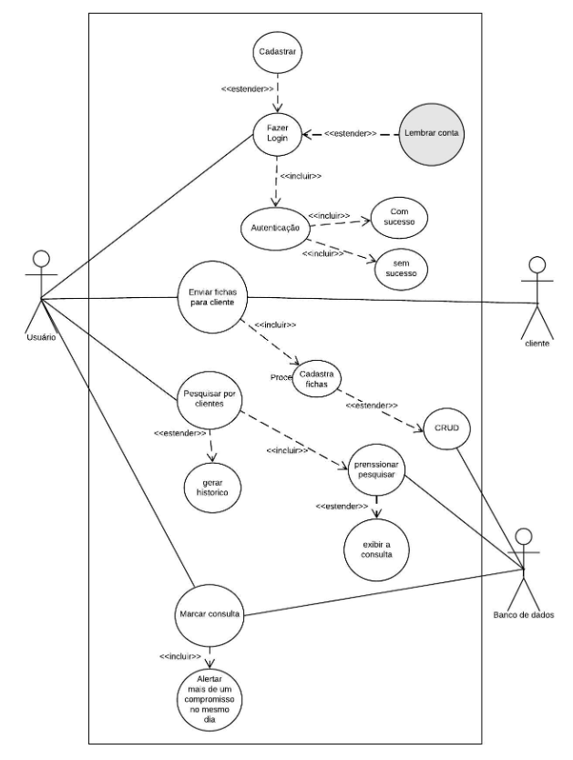
Diagrama de Casos de Uso

Slide 12
